Slide 1

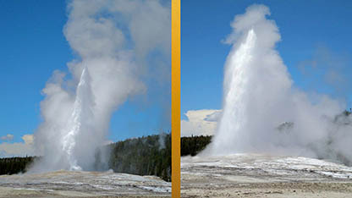
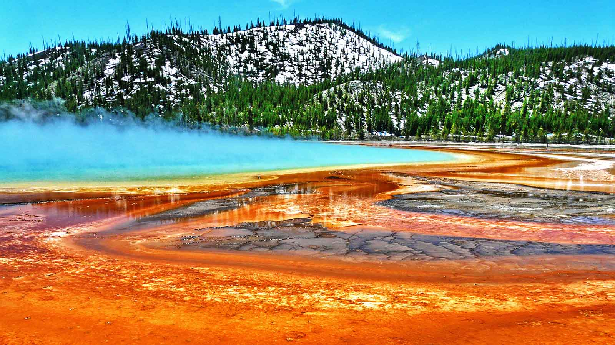
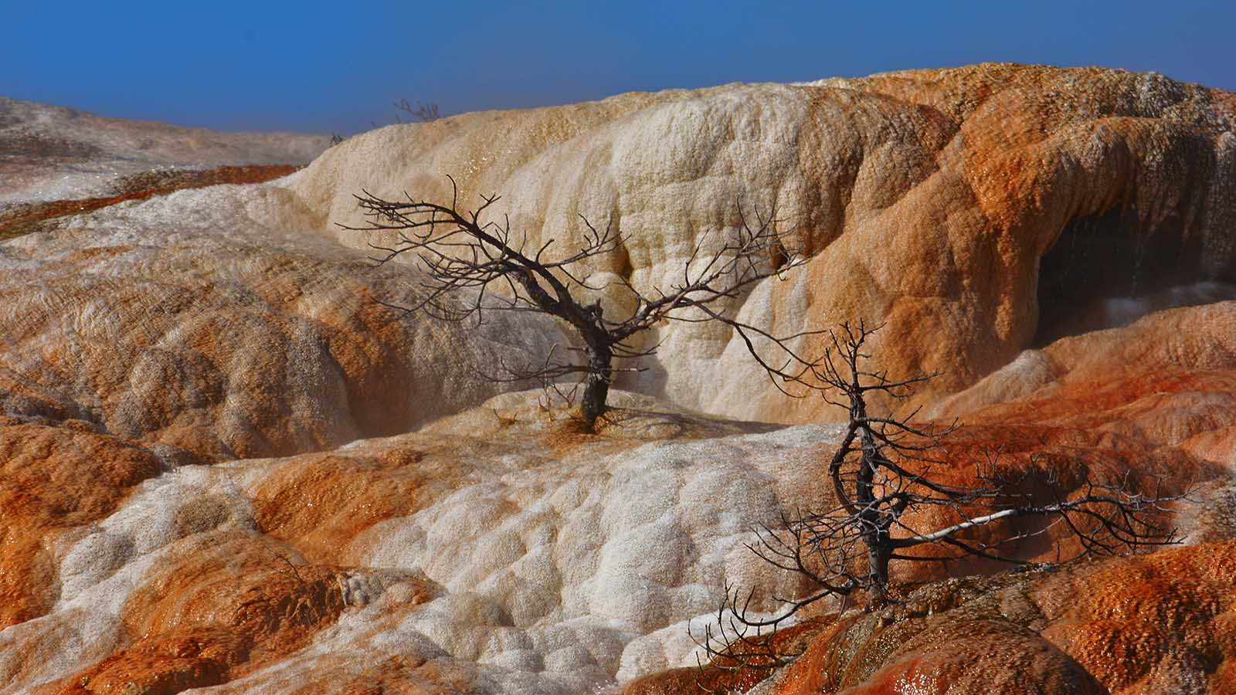
43
The world in the lens
Svet objektívom
El mundo en la lente
2021
Ivan, Dušan, Steve

Slide 2


Yellowstone
National Park
U S A

Slide 3
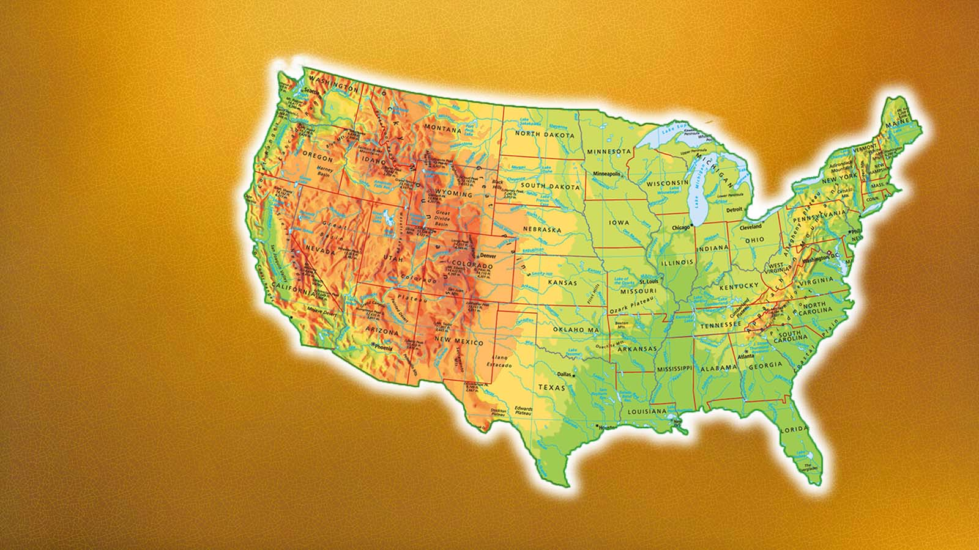

USA
Yellowstone NP
U S A
GPS N 44°36’ W 110°30’

Slide 4




Yellowstone National Park is located in the western United States. Most of it is in the state of Wyoming. It is the oldest national park in the world, which was founded in 1872. It has an area of 8,980 km². There is one of the largest petrified forest in the world. It is known for its wildlife and many geothermal elements. Seismic activity in the park still persists. More than half of the world's geysers are concentrated in Yellowstone. Old Faithfull, which gushes about every 90 minutes, is one of the most famous geysers in the world. There are many waterfalls. The highest is the Lower Waterfall of the Yellowstone River with a height of 94 m. The largest body of water is Yellowstone Lake with an area of 352 km². The park is home to grizzly bears, wolves, bison and moose. In 1978, it was listed as a UNESCO World Heritage Site.
El Parque Nacional de Yellowstone se encuentra en el oeste de los Estados Unidos. La mayor parte se encuentra en el estado de Wyoming. Es el parque nacional más antiguo del mundo, que fue fundado en 1872. Tiene una superficie de 8,980 km². Aquí está uno de los bosques petrificados más grandes del mundo. Parque es conocido por su vida silvestre y muchos elementos geotérmicos. La actividad sísmica en el parque aún persiste. Más de la mitad de los géiseres del mundo se concentran en Yellowstone. Old Faithfull, que brota aproximadamente cada 90 minutos, es uno de los géiseres más famosos del mundo. Hay muchas cascadas. La más alta es la Cascada inferior del río Yellowstone con la altura de 94 m. El cuerpo de agua más grande es el lago Yellowstone con un área de 352 km². El parque es el hogar de osos pardos, lobos, bisontes y alces. En 1978, fue catalogado como Patrimonio de la Humanidad por la UNESCO.
Yellowstonský národný park sa nachádza na západe Spojených štátov. Jeho prevažná časť leží v štáte Wyoming. Je to najstarší národný park na svete, ktorý bol založený v roku 1872. Má rozlohu 8 980 km². Nachádza sa tu jeden z najväčších skamenených lesov na svete. Park je známy svojou divokou prírodou a mnohými geotermálnymi prvkami. Seizmická aktivita v parku stále pretrváva. Viac ako polovica svetových gejzírov je sústredená v Yellowstone. Old Faithfull, ktorý tryská približne každých 90 minút, je jedným z najznámejších gejzírov na svete. Nachádza sa tu množstvo vodopádov. Najvyšší je Dolný vodopád rieky Yellowstone s výškou 94 m. Najväčšou vodnou plochou je Yellowstonské jazero s rozlohou 352 km². Park je domovom medveďov grizly, vlkov, bizónov a losov. V roku 1978 bol Yellowstone zaradený do svetového dedičstva UNESCO.

Slide 5
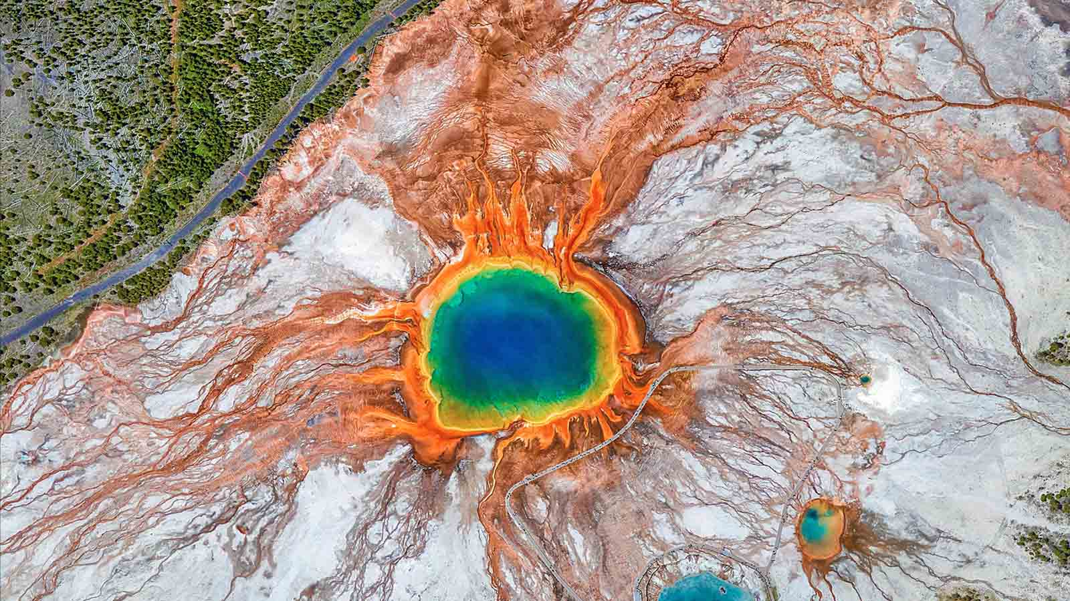
© Earth View

Slide 6
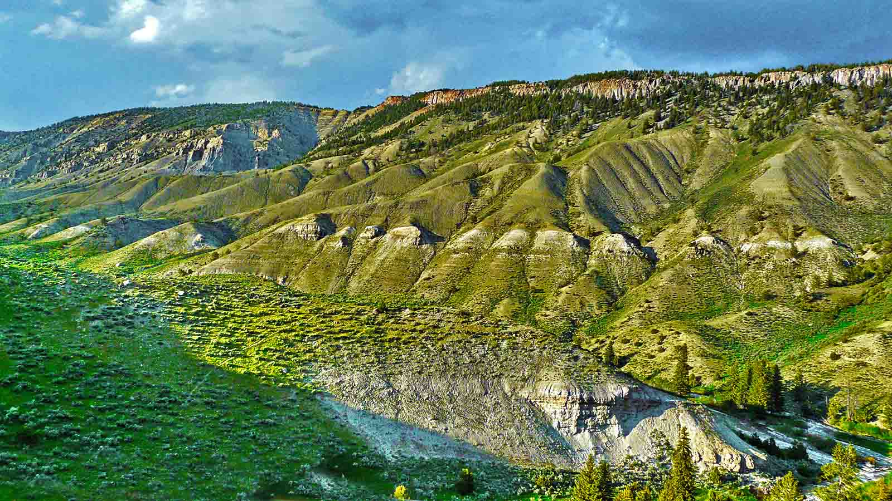
© Sekerka D.

Slide 7
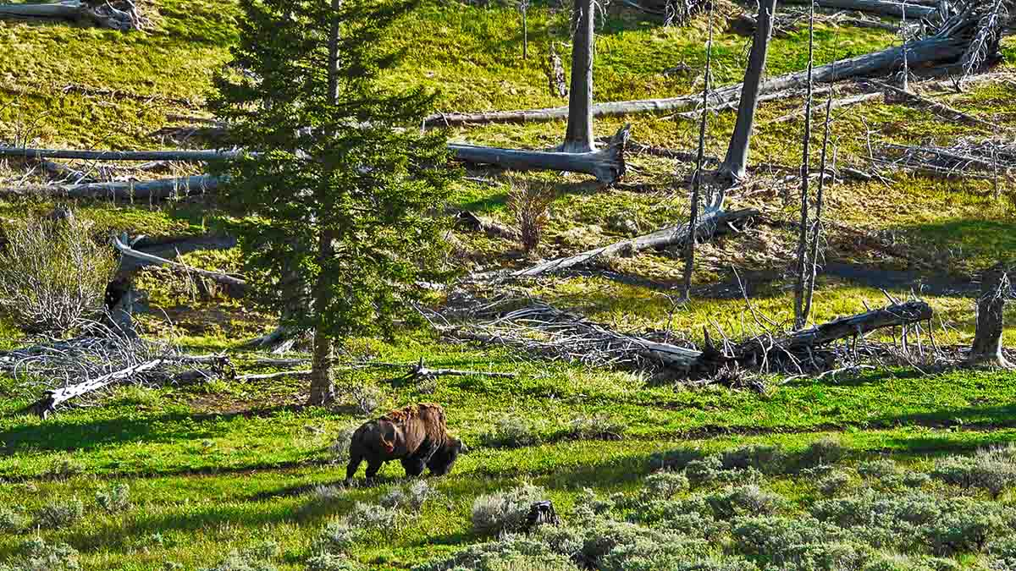
© Sekerka D.

Slide 8
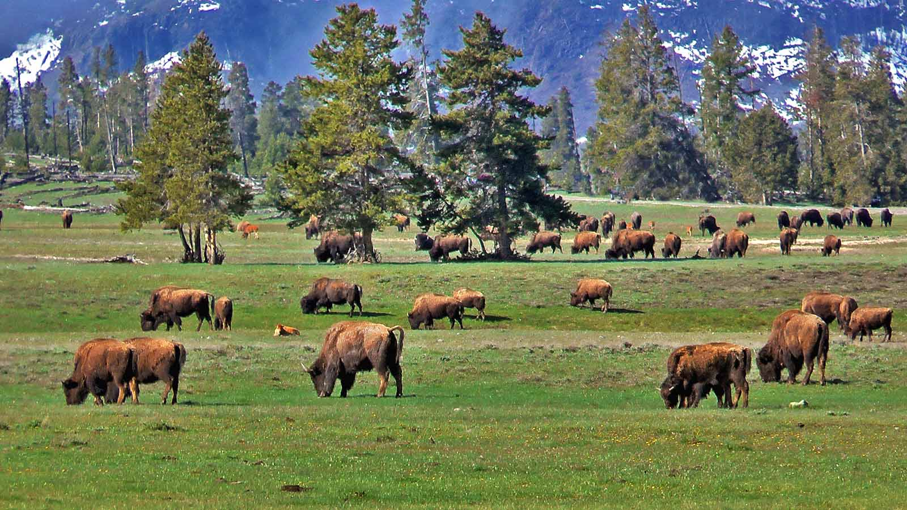
© Hudec Ivan

Slide 9
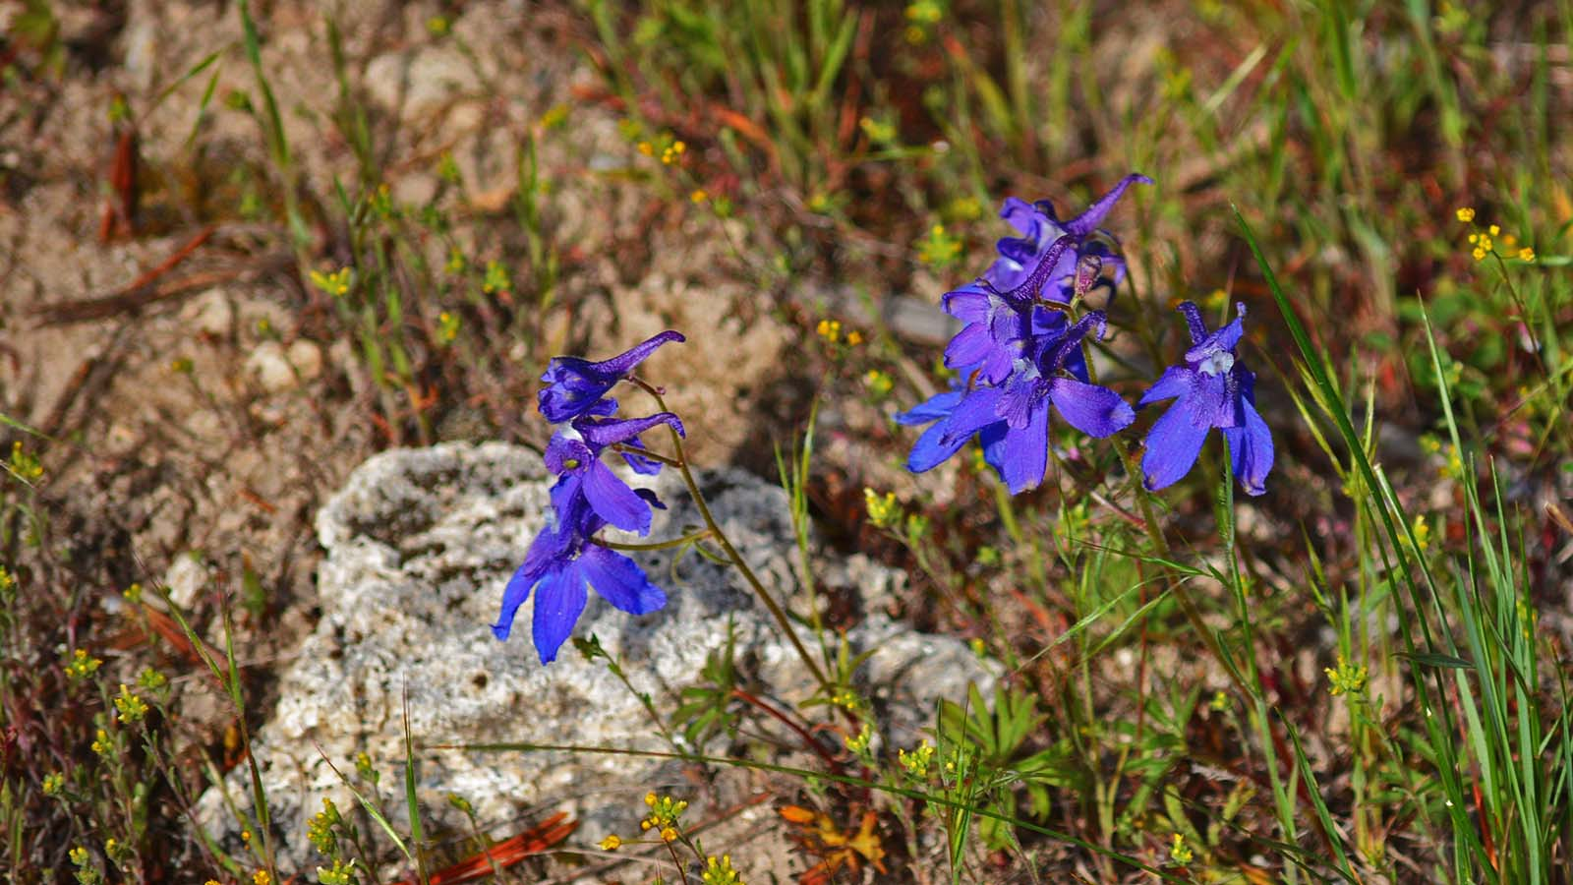
© Hudec Ivan

Slide 10
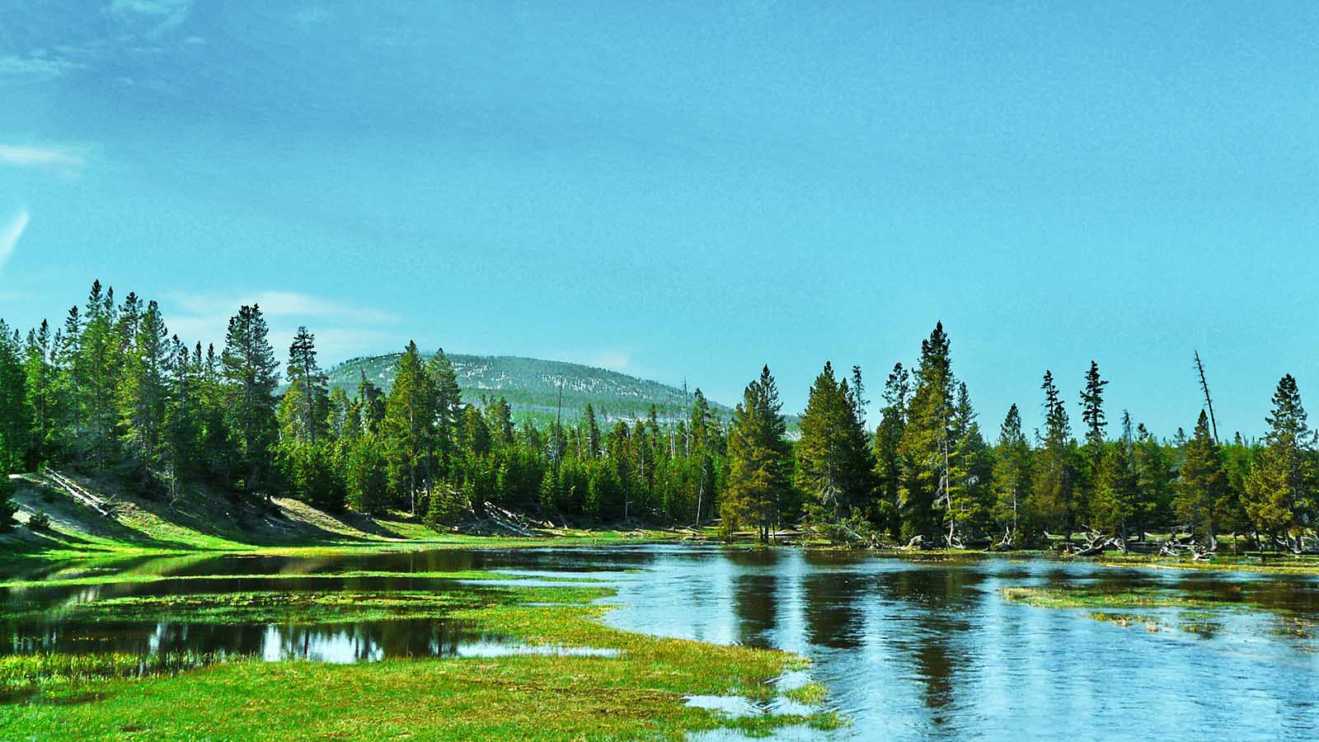
© Sekerka D.

Slide 11
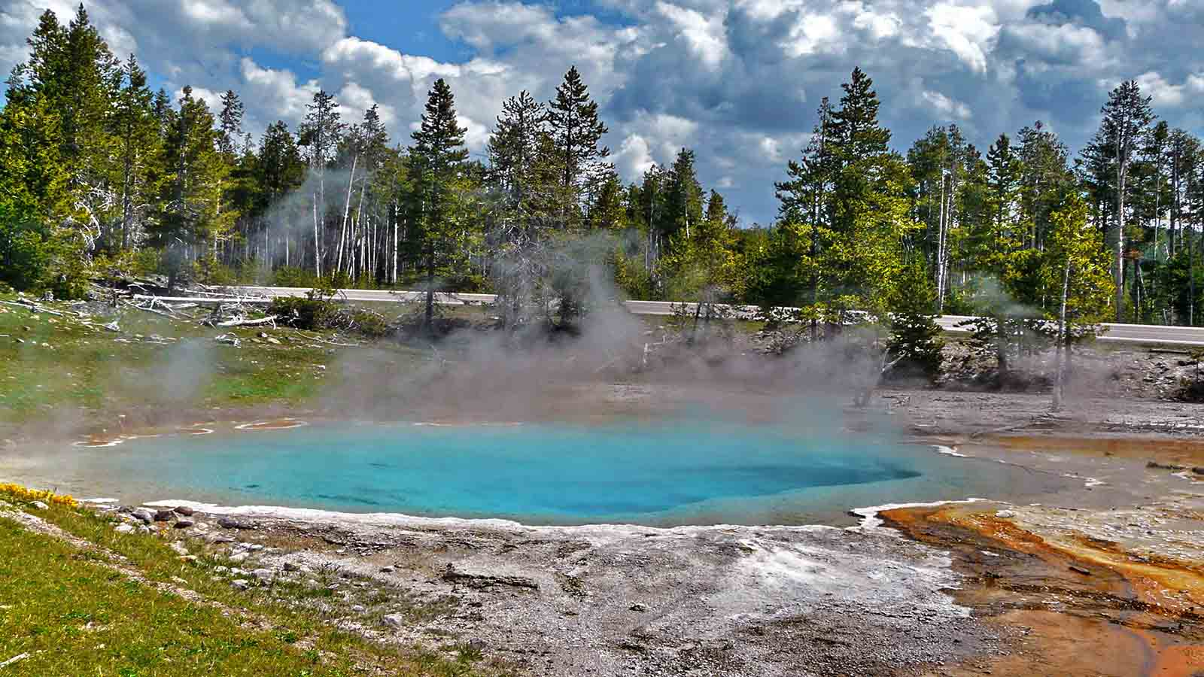
© Hudec Ivan

Slide 12
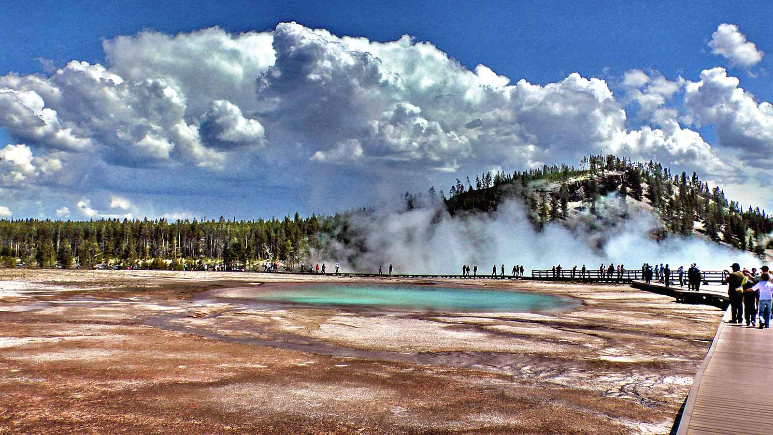
© Sekerka D.

Slide 13
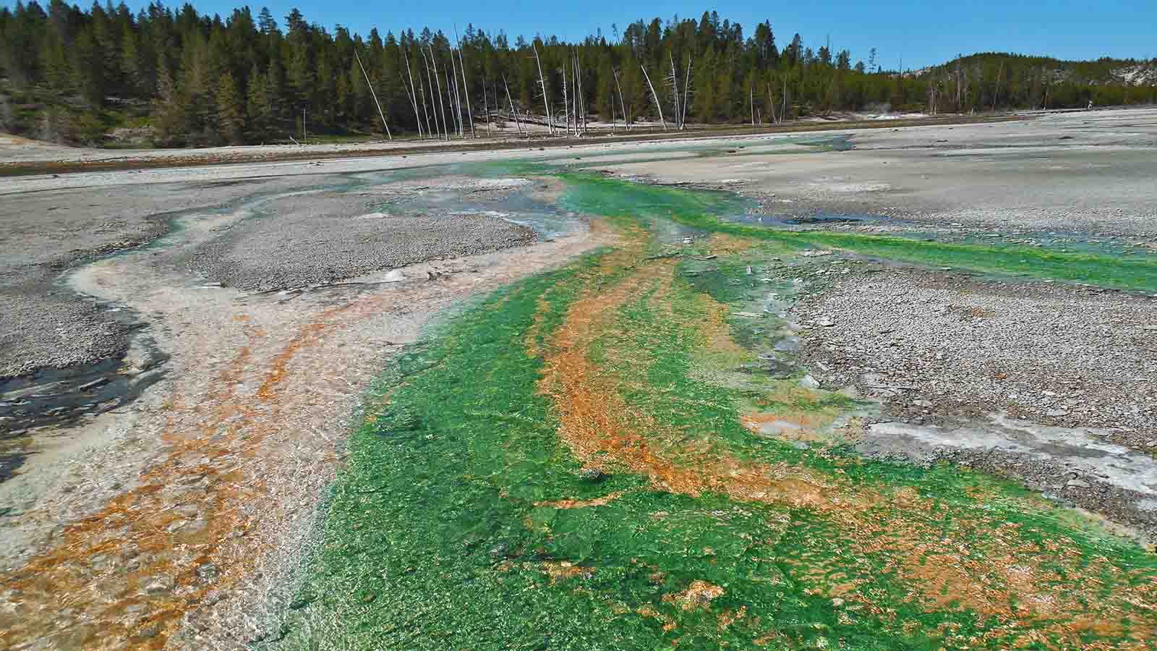
© Hudec Ivan

Slide 14
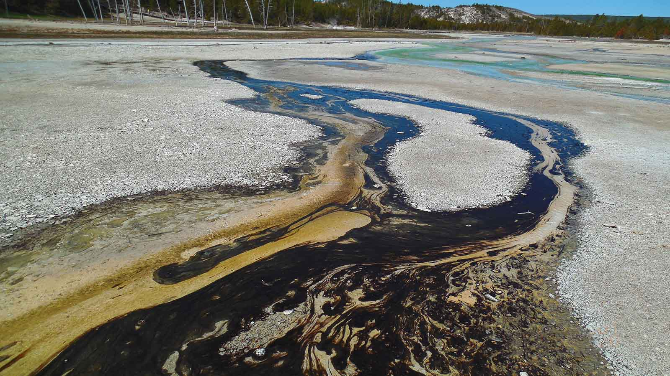
© Hudec Ivan

Slide 15
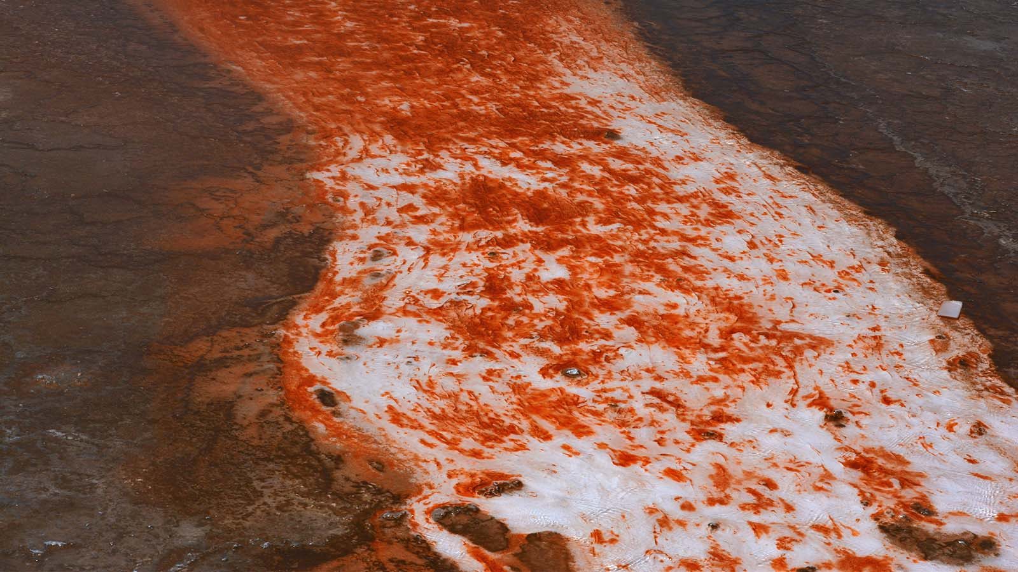
© Hudec Ivan

Slide 16
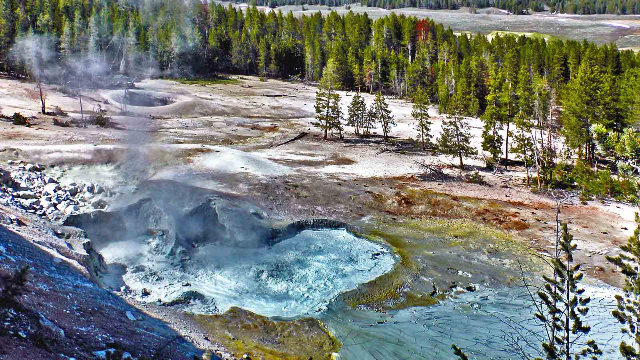
© Sekerka D.

Slide 17
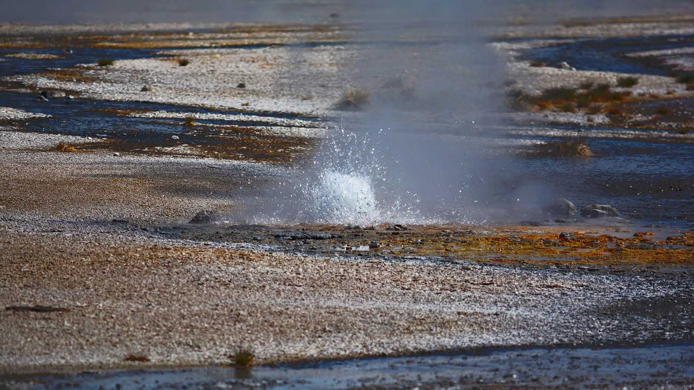
© Hudec Ivan

Slide 18
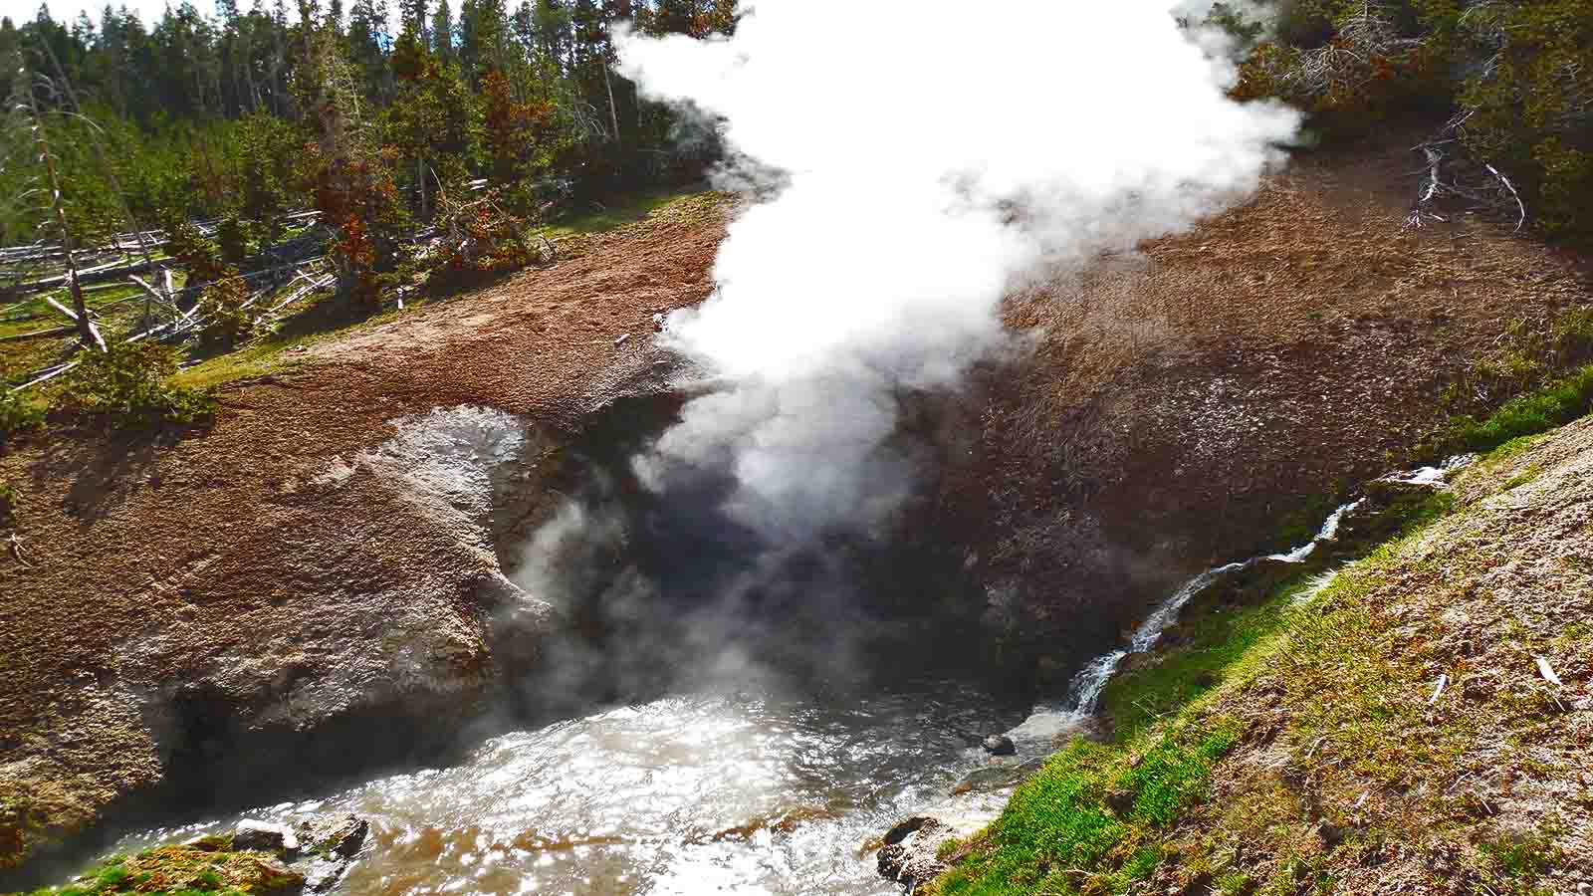
© Hudec Ivan

Slide 19
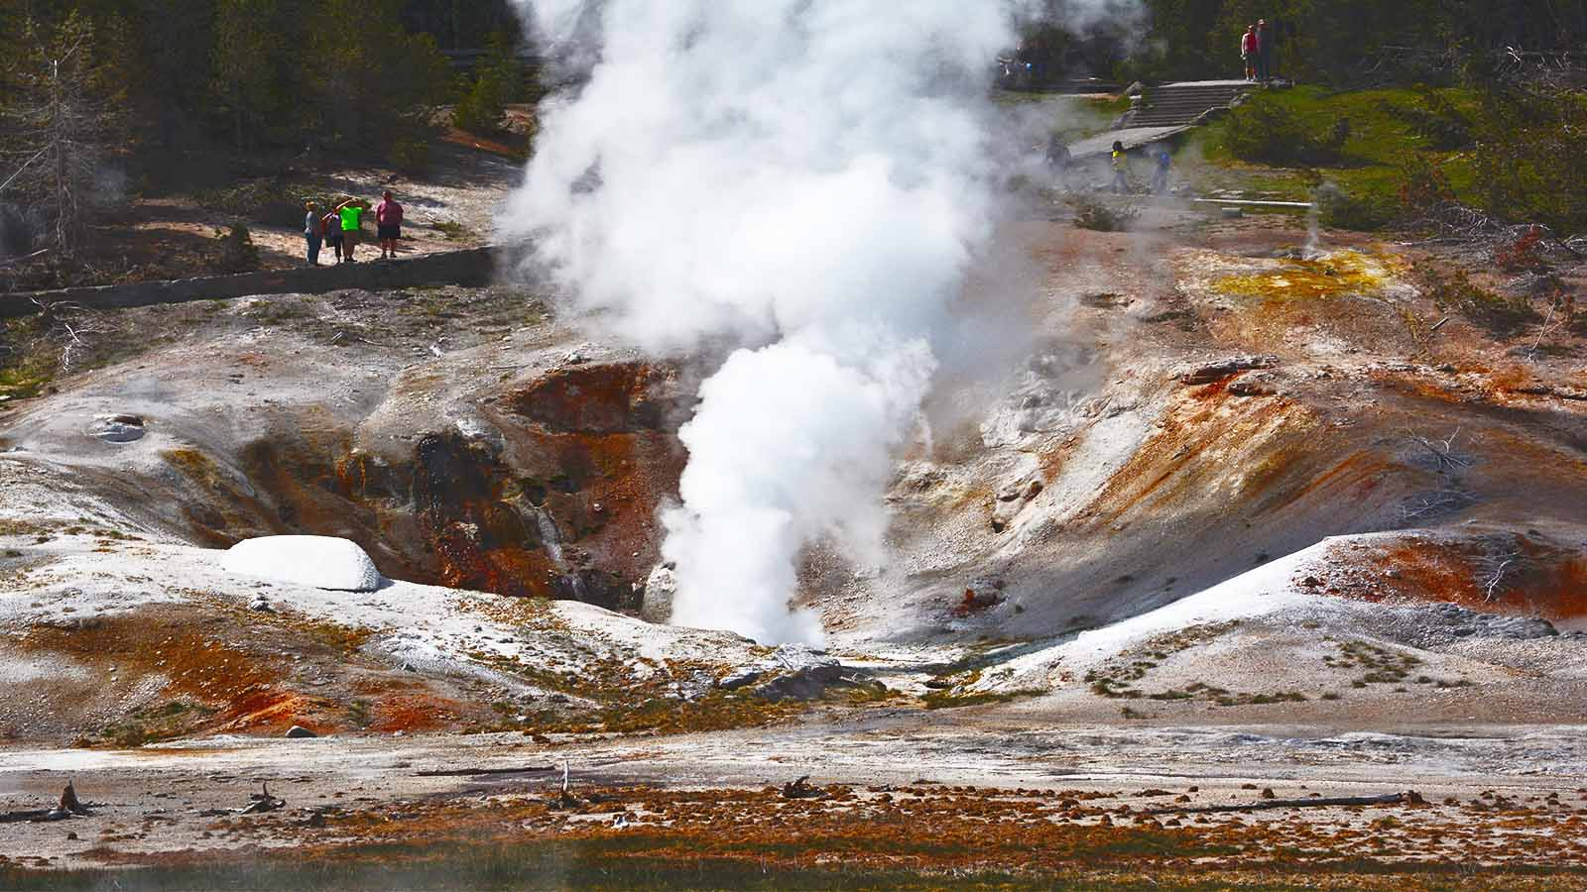
© Hudec Ivan

Slide 20
© Sekerka D.

Slide 21
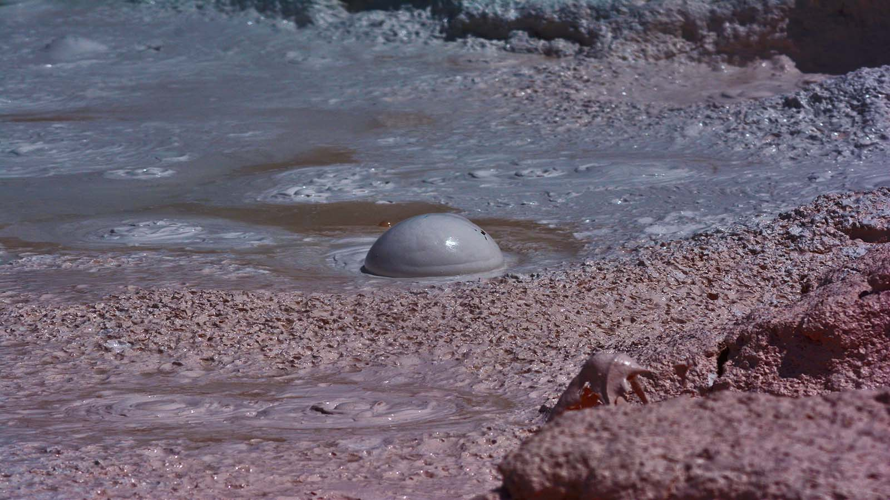
© Hudec Ivan

Slide 22
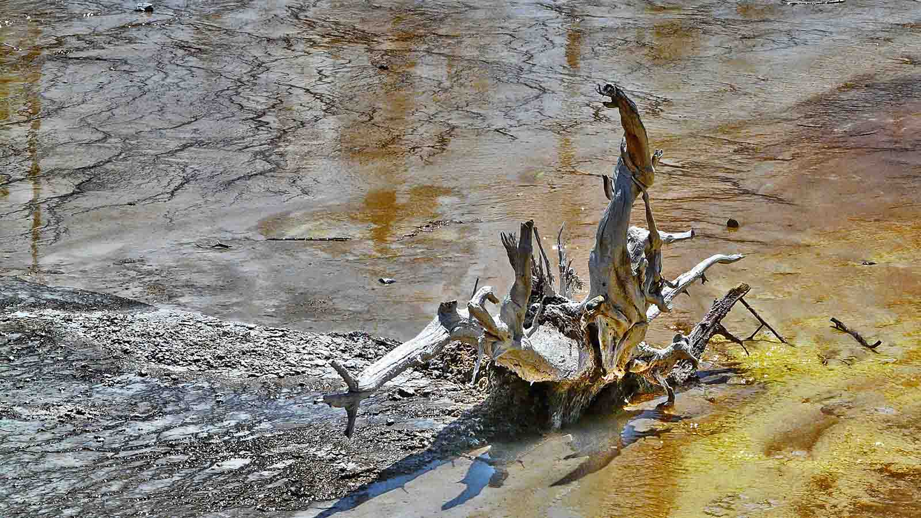
© Sekerka D.

Slide 23
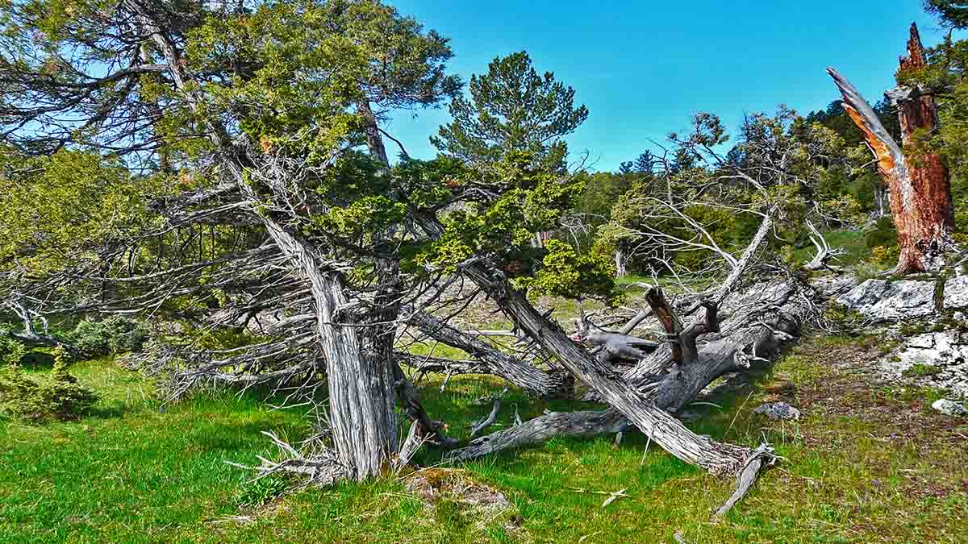

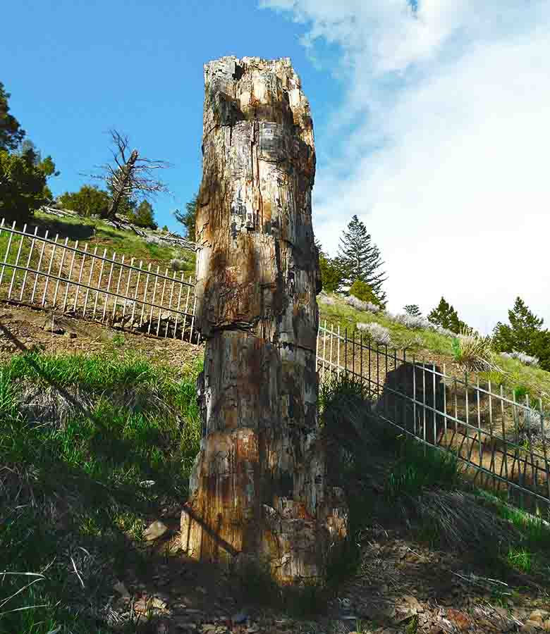
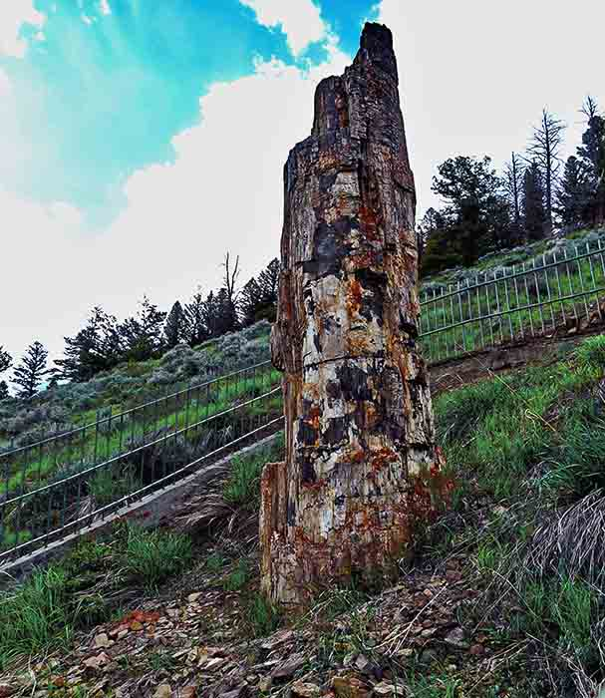
© Sekerka D.
© Sekerka D.
© Sekerka D.
© Sekerka D.

Slide 24
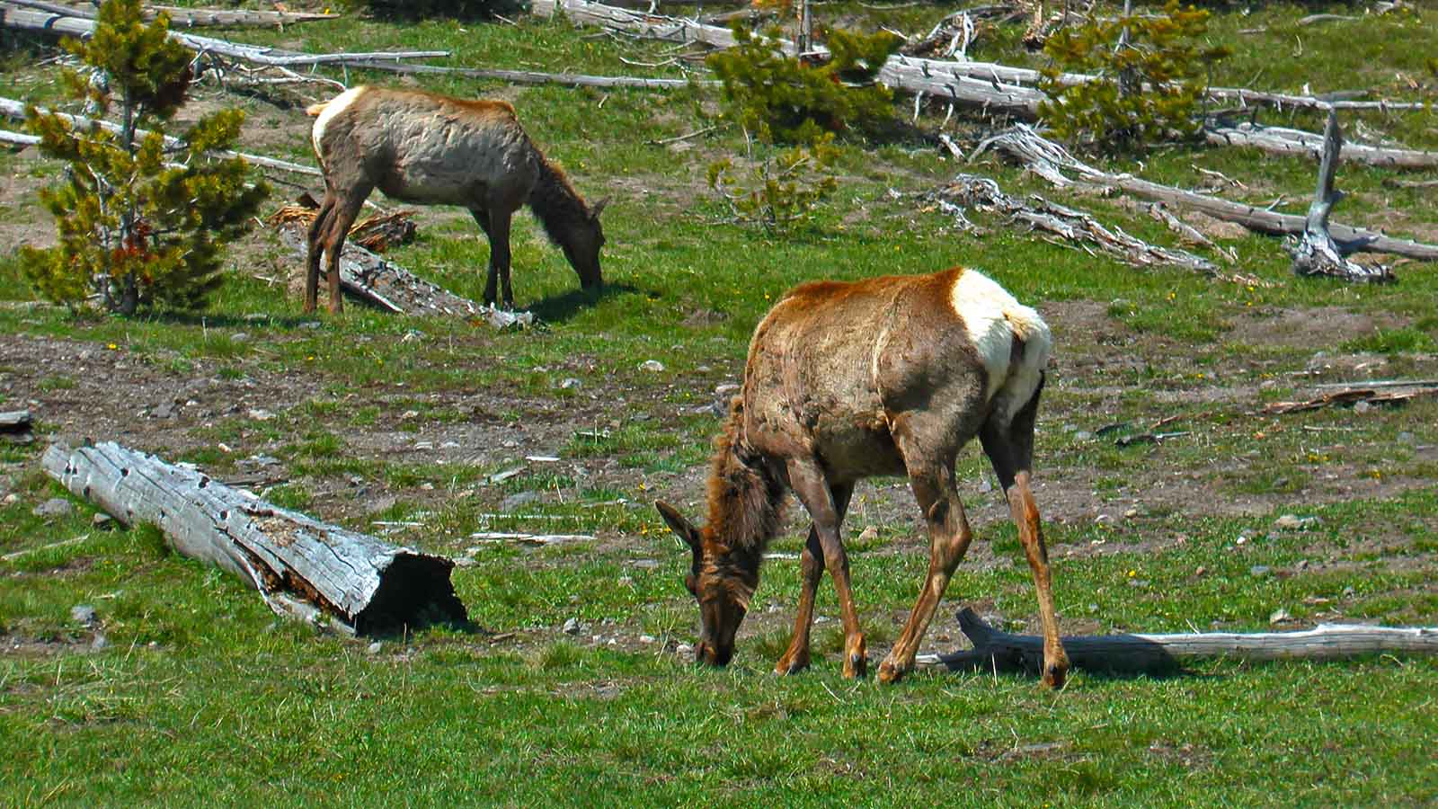
© Sekerka D.

Slide 25
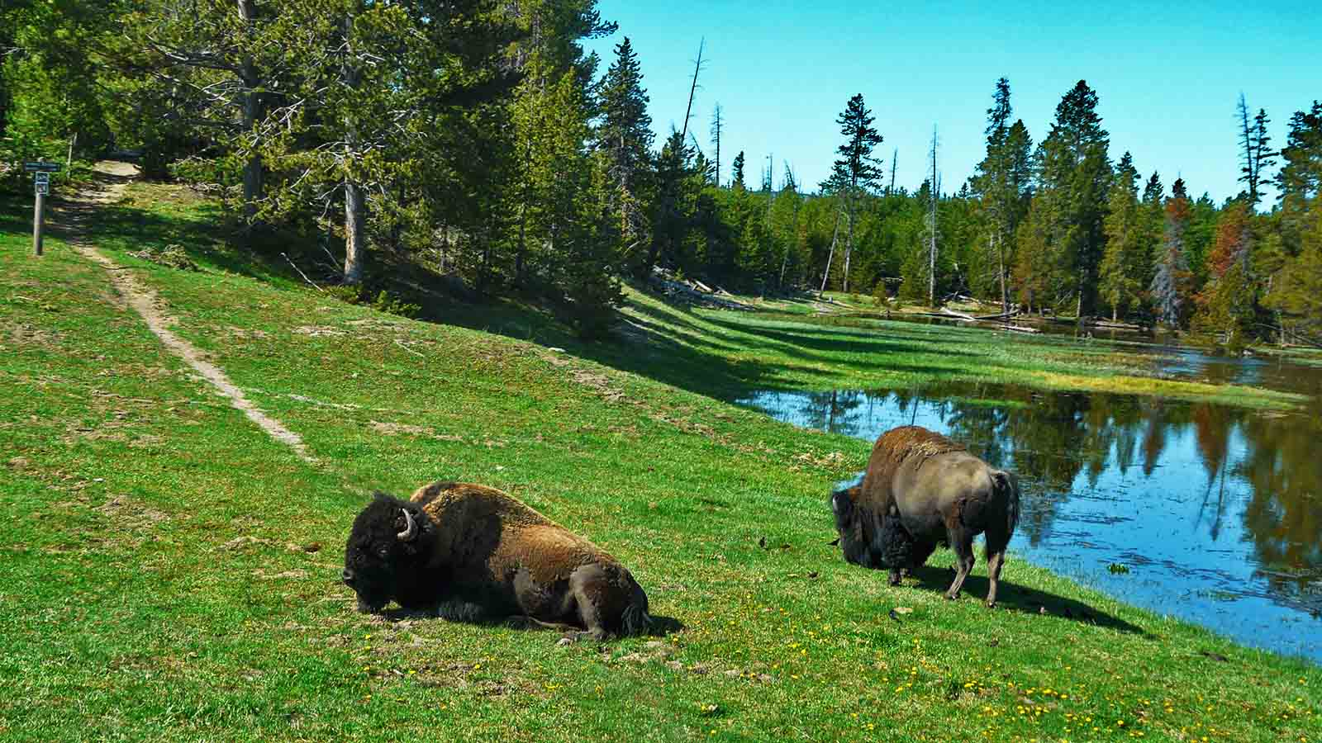
© Sekerka D.

Slide 26
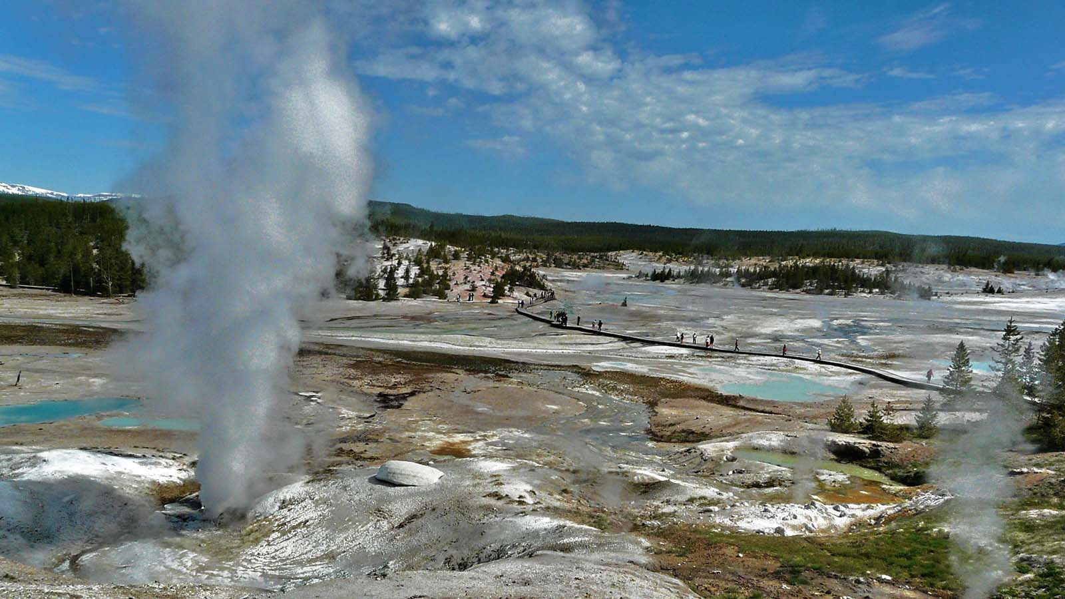
© Hudec Ivan

Slide 27
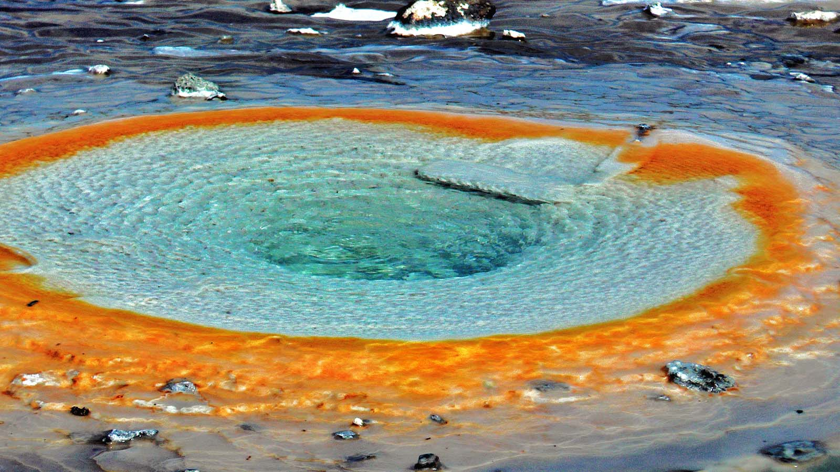
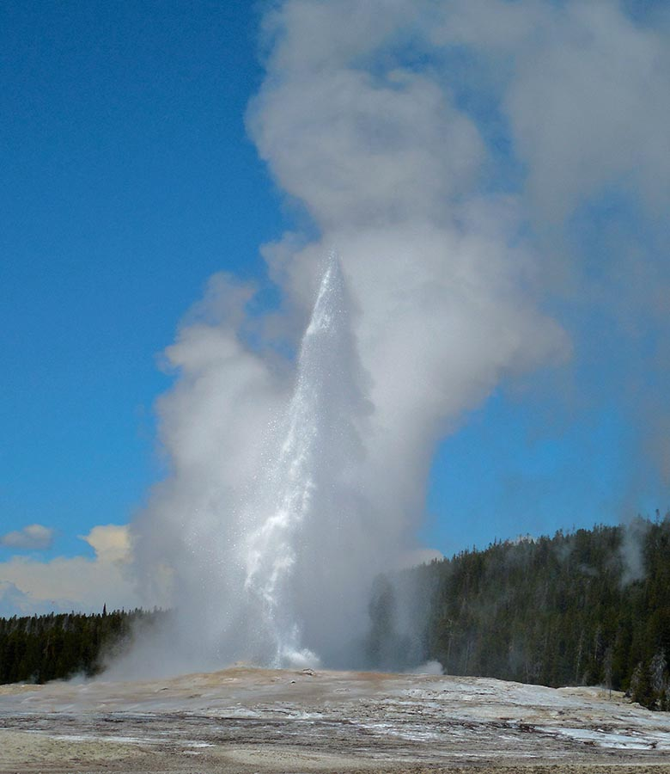
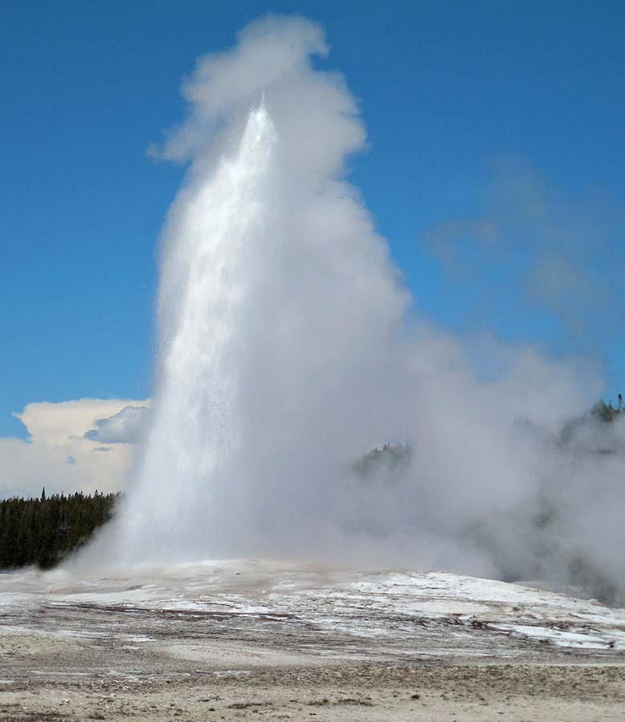
© Hudec Ivan
© Hudec Ivan
© Hudec Ivan
© Sekerka D.

Slide 28
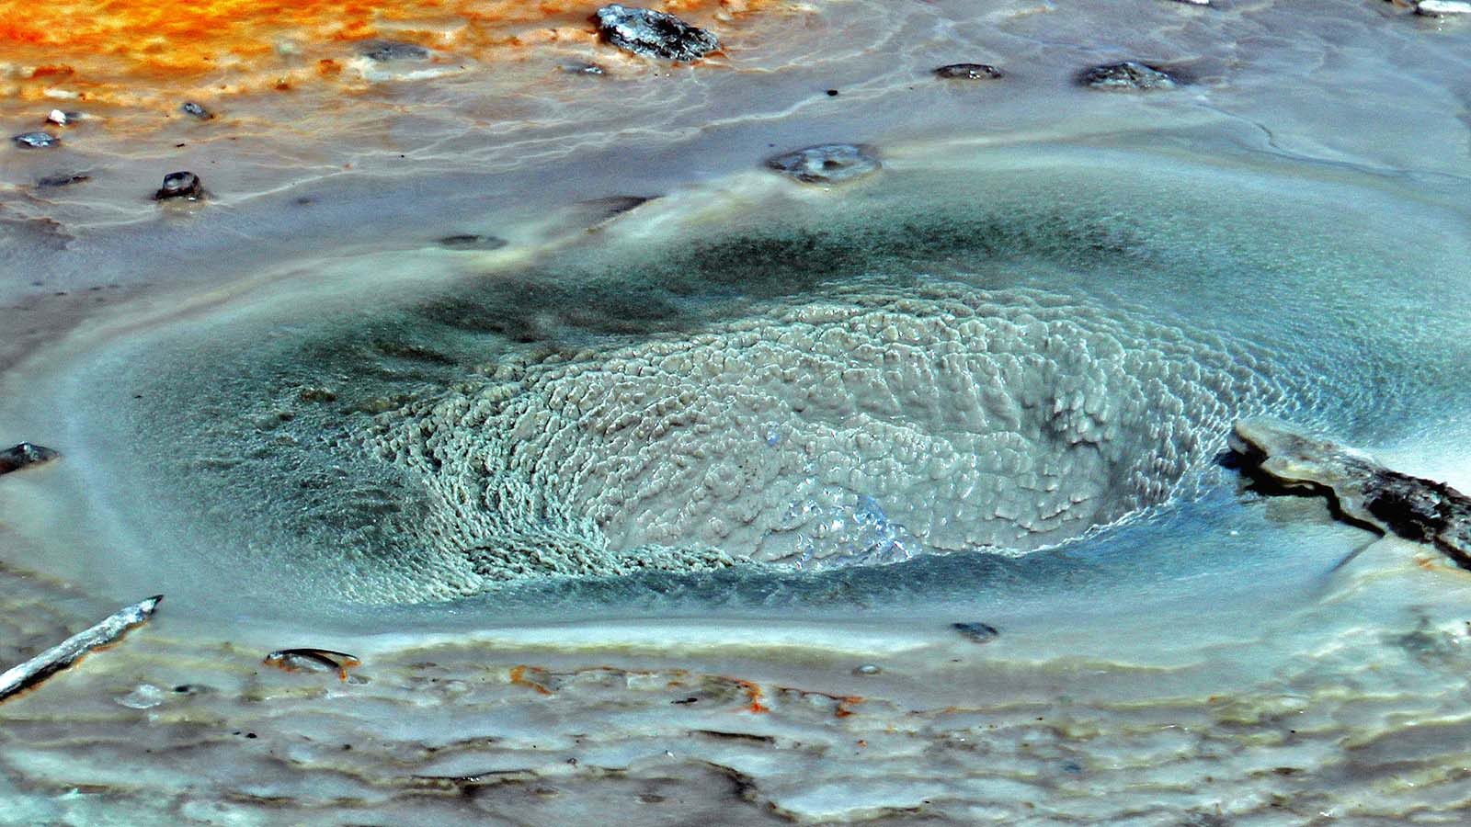
© Sekerka D.

Slide 29
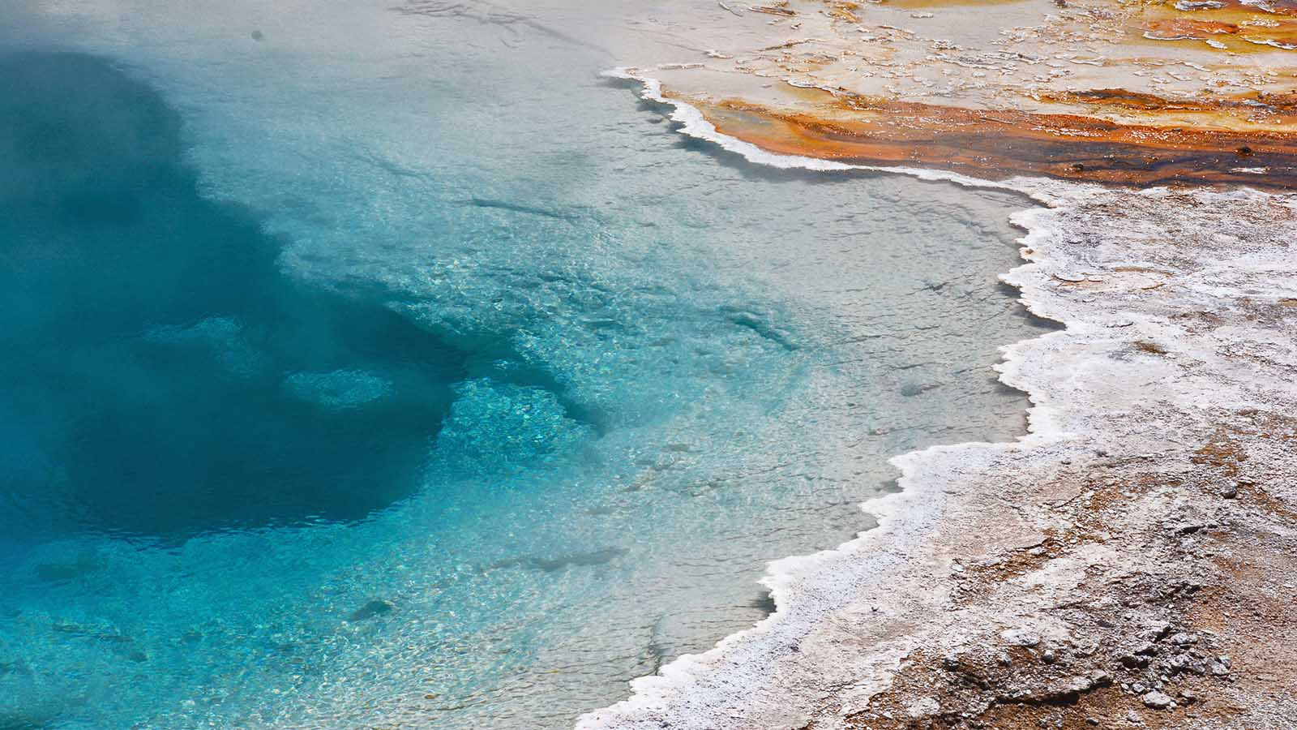
© Hudec Ivan

Slide 30
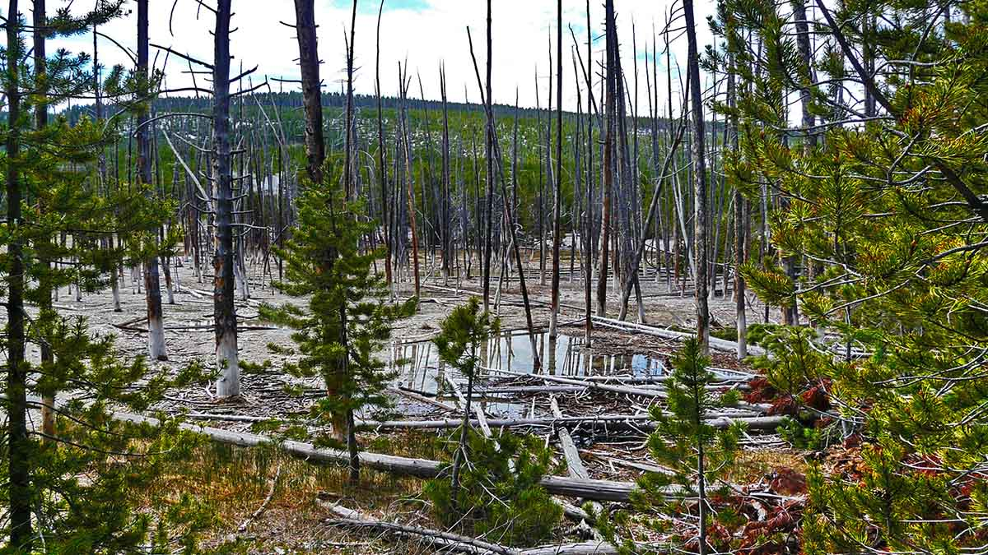
© Sekerka D.

Slide 31
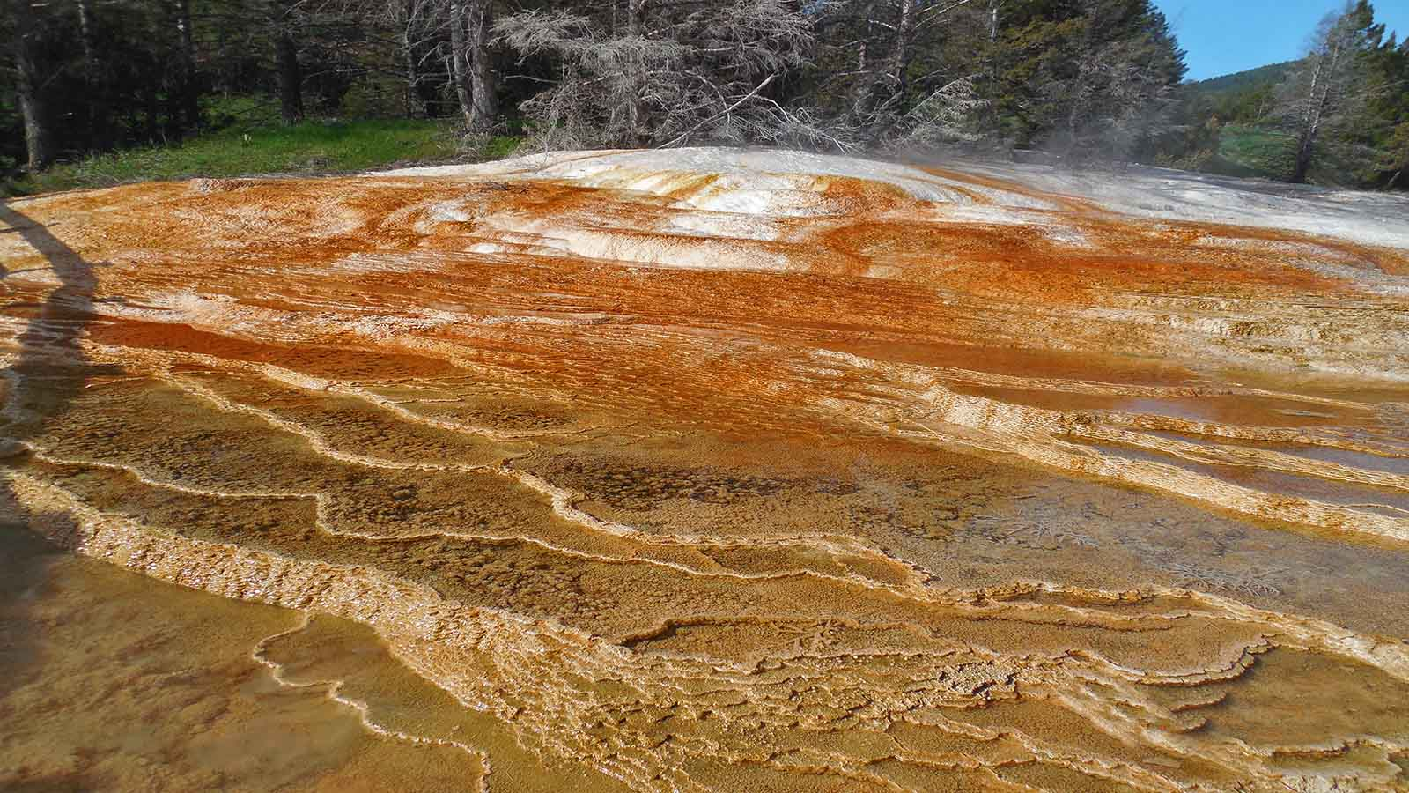
© Hudec Ivan

Slide 32
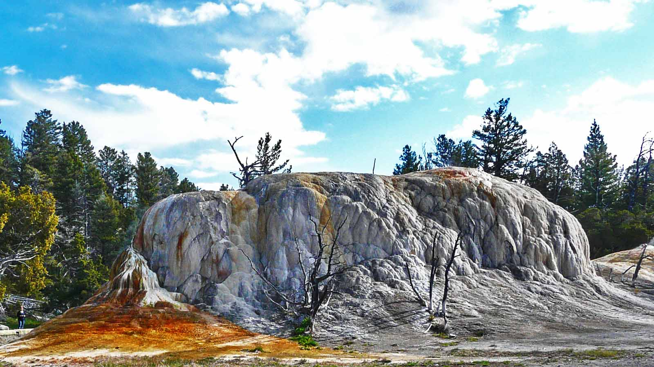
© Sekerka D.

Slide 33
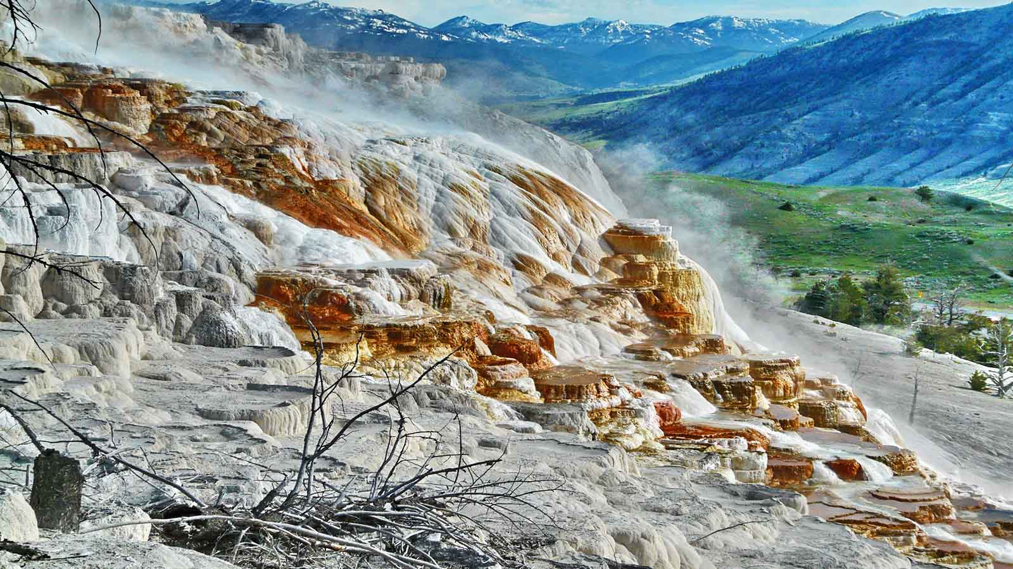
© Sekerka D.

Slide 34
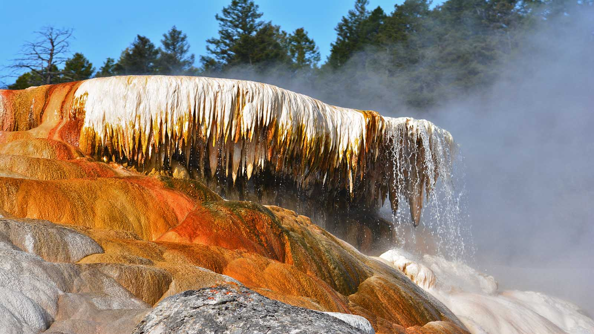
© Hudec Ivan

Slide 35
© Hudec Ivan

Slide 36
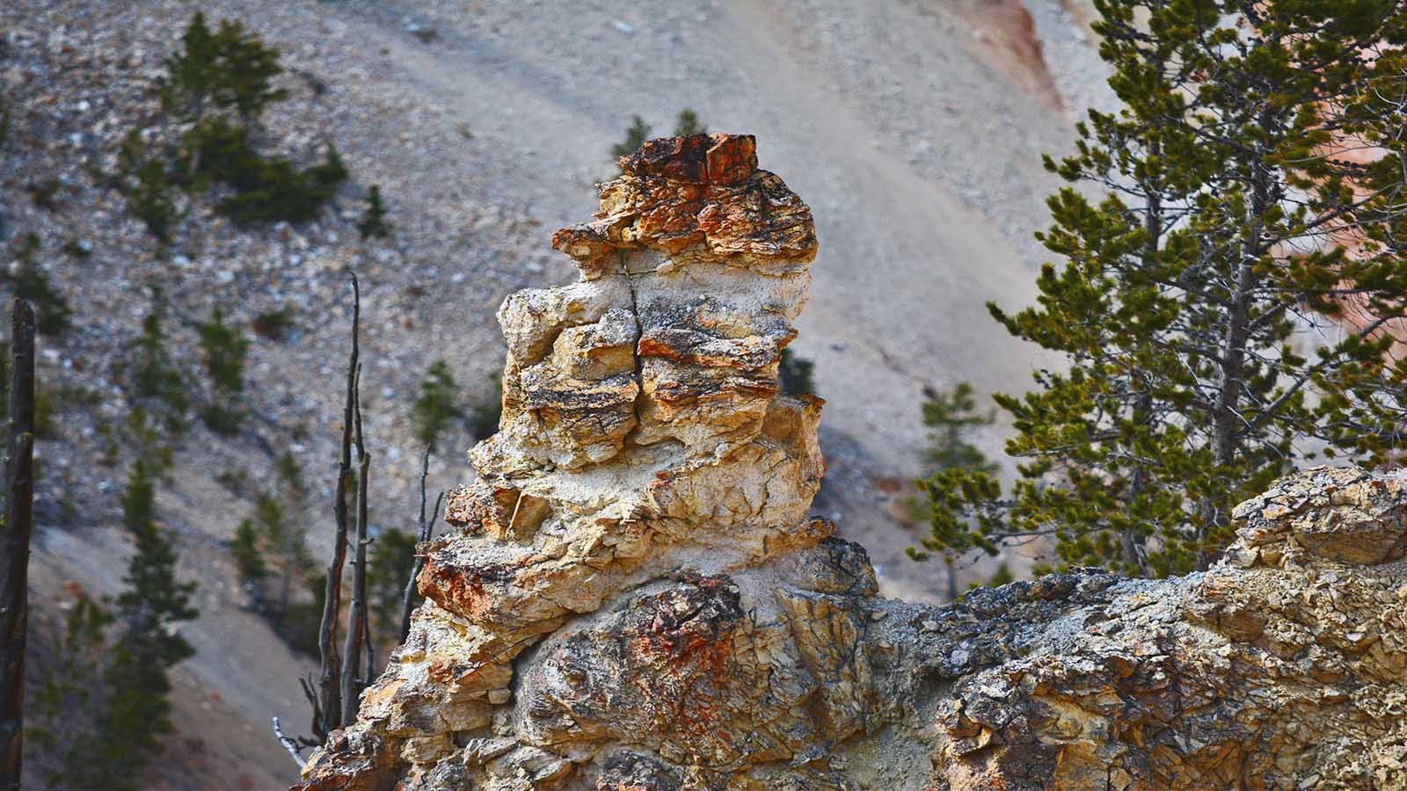
© Hudec Ivan

Slide 37
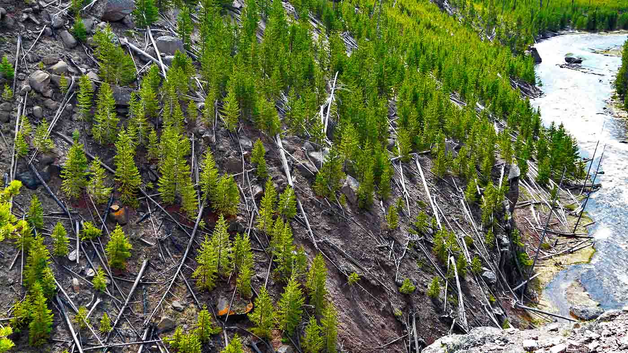
© Sekerka D.

Slide 38
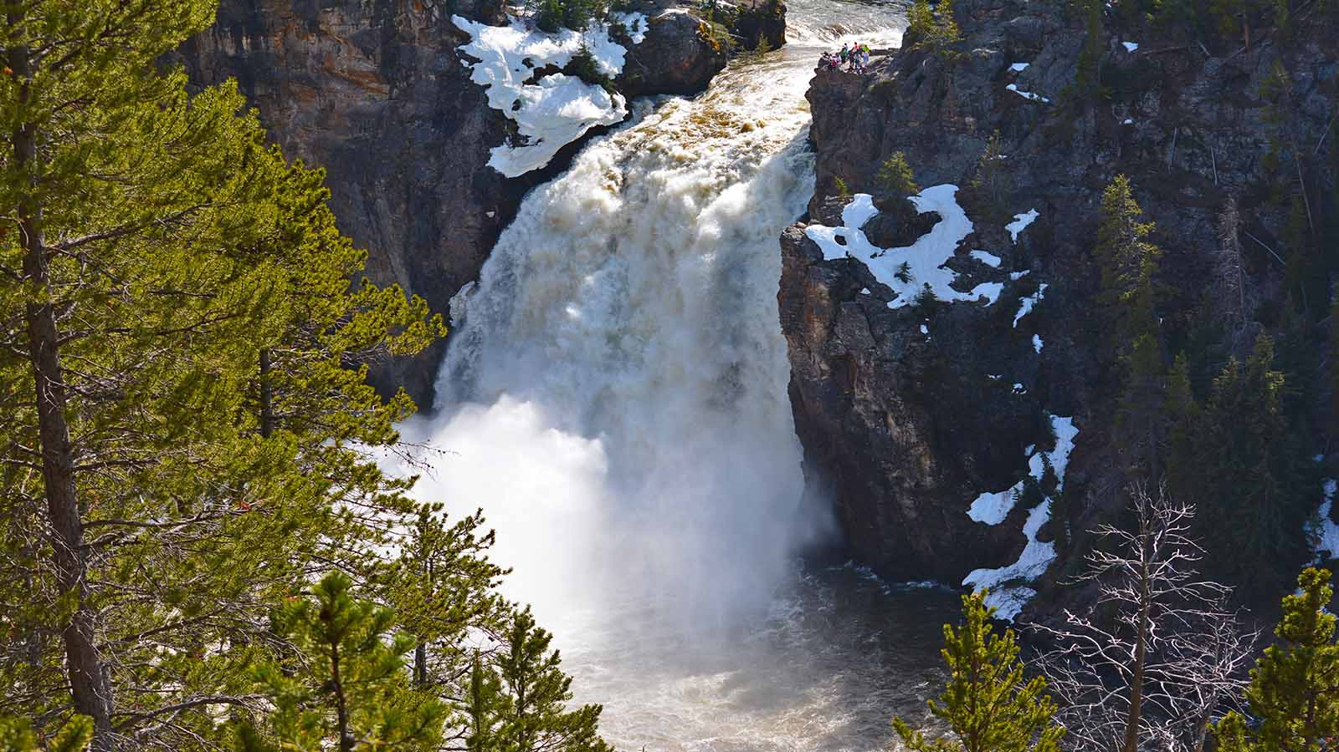
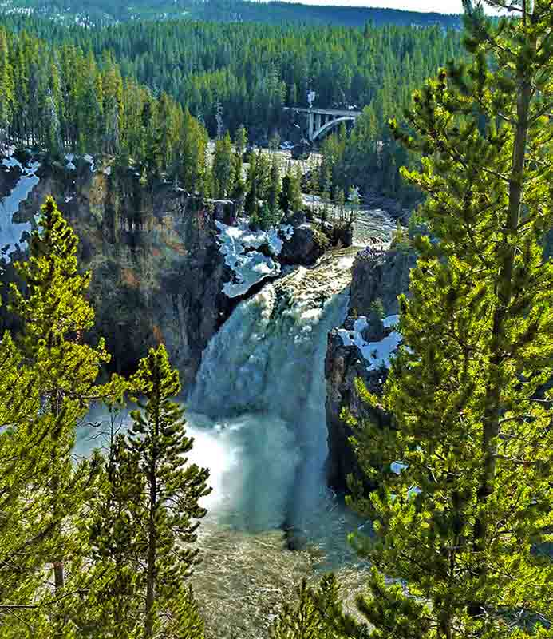
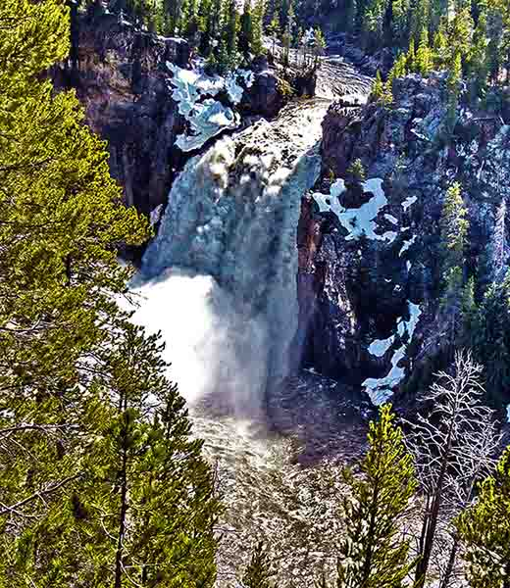
© Sekerka D.
© Sekerka D.
© Sekerka D.
© Hudec Ivan

Slide 39
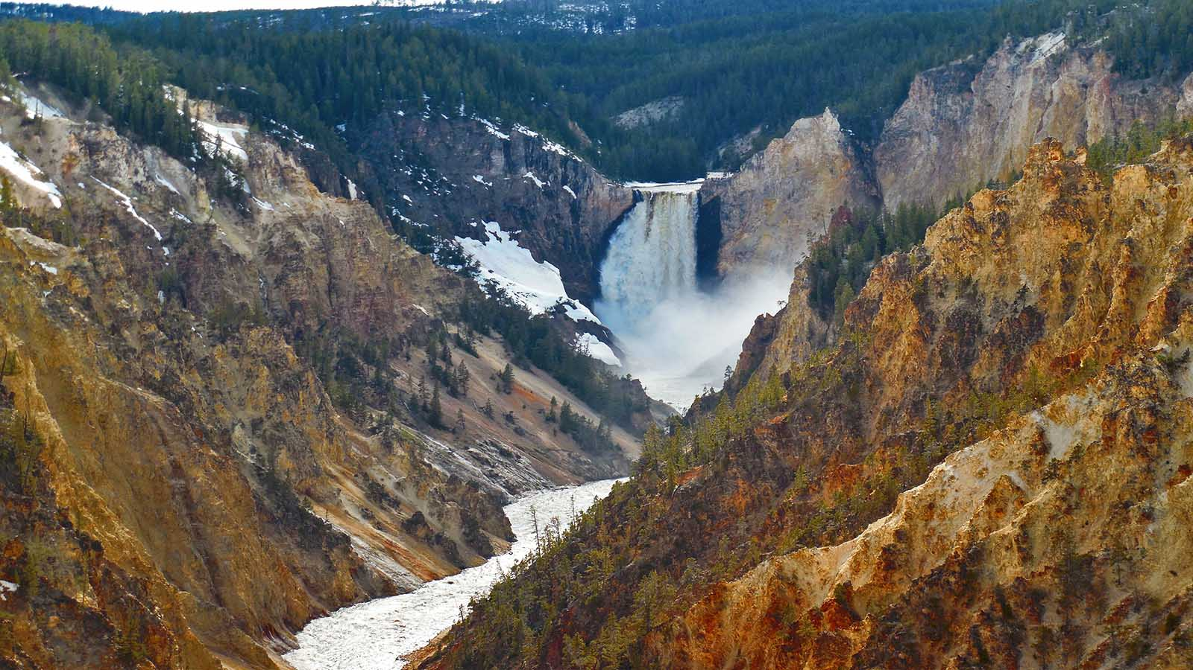
© Hudec Ivan

Slide 40
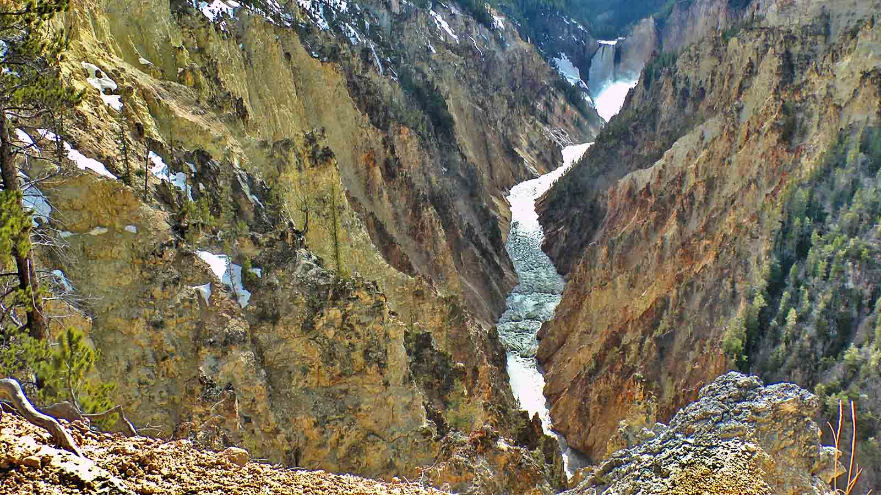
© Sekerka D.

Slide 41
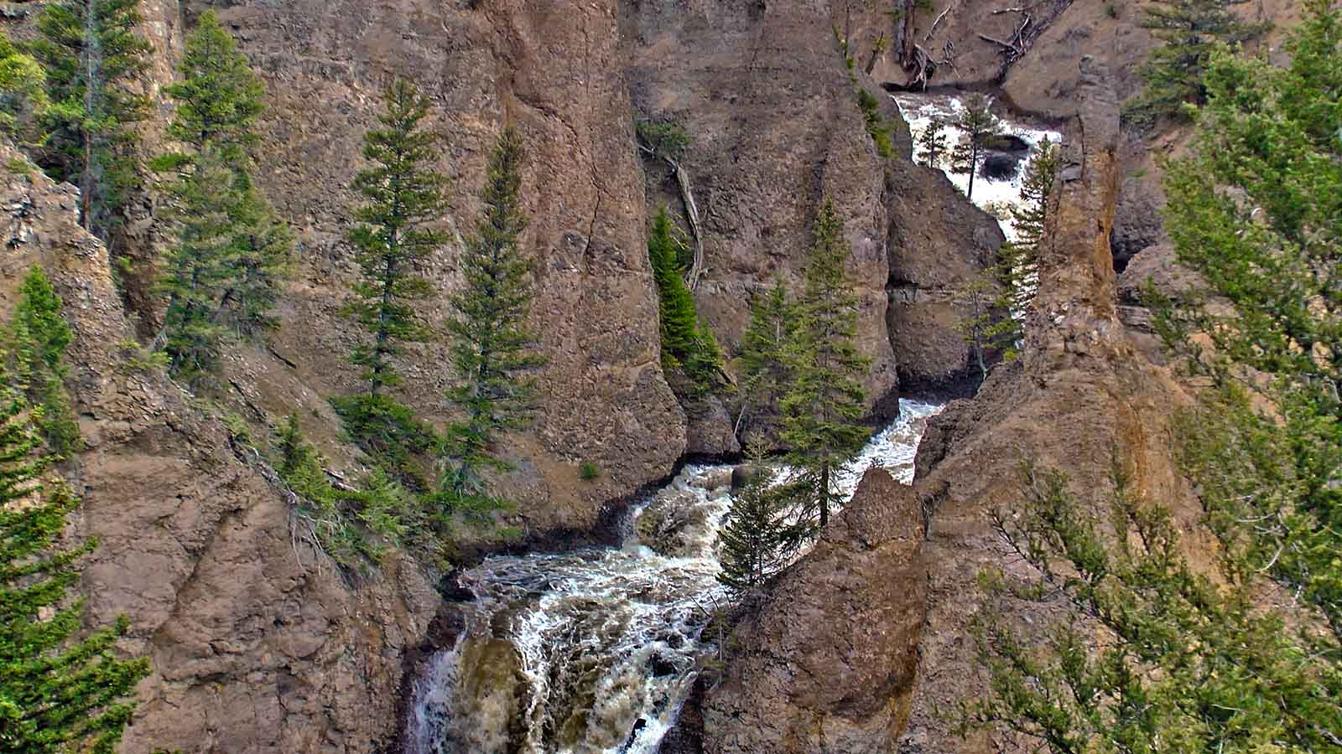
© Sekerka D.

Slide 42
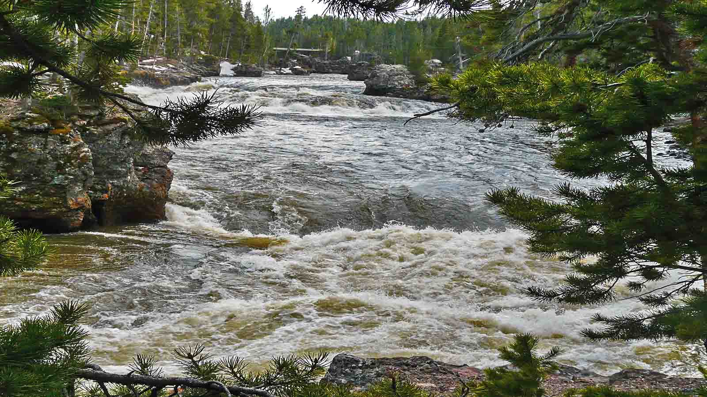
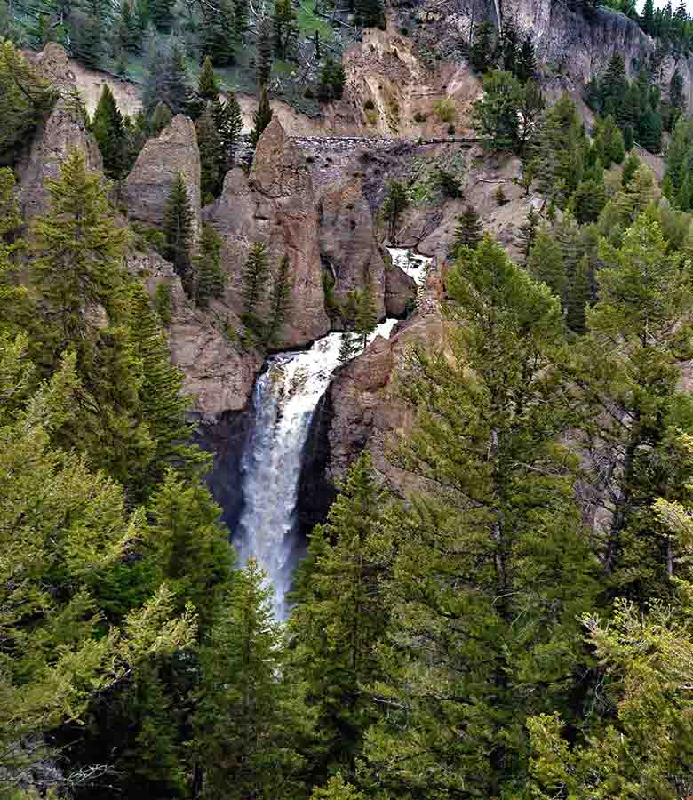
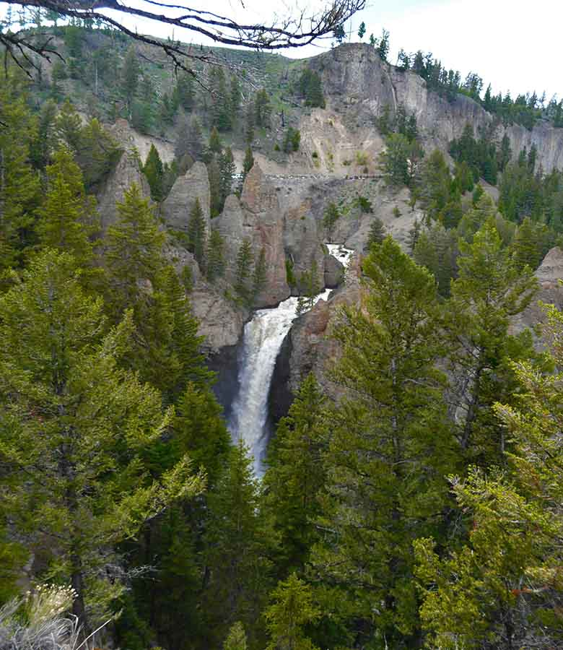
© Sekerka D.
© Sekerka D.
© Sekerka D.
© Sekerka D.

Slide 43

2021
Music : David Hartley - Crazy Arms
Photos : Sekerka Dušan Ing. (Slovakia)
Photos : Hudec Ivan (Slovakia)
Created by : Rumpler Štefan (Slovakia)
Contact: pista2011@gmail.com

Slide 44



Welcome in all languages!
I can translate your mails!
pista2011@gmail.com
CLICK for my VIDEOS
CLICK for my PPSX
Thank you for your feedback
Steve

Slide 45







¿Te ha gustado?
Puedes ver más entrando
Aquí
Además puedes recibir powerpoints en tu correo electrónico suscribiéndote aquí:

